Slide 1
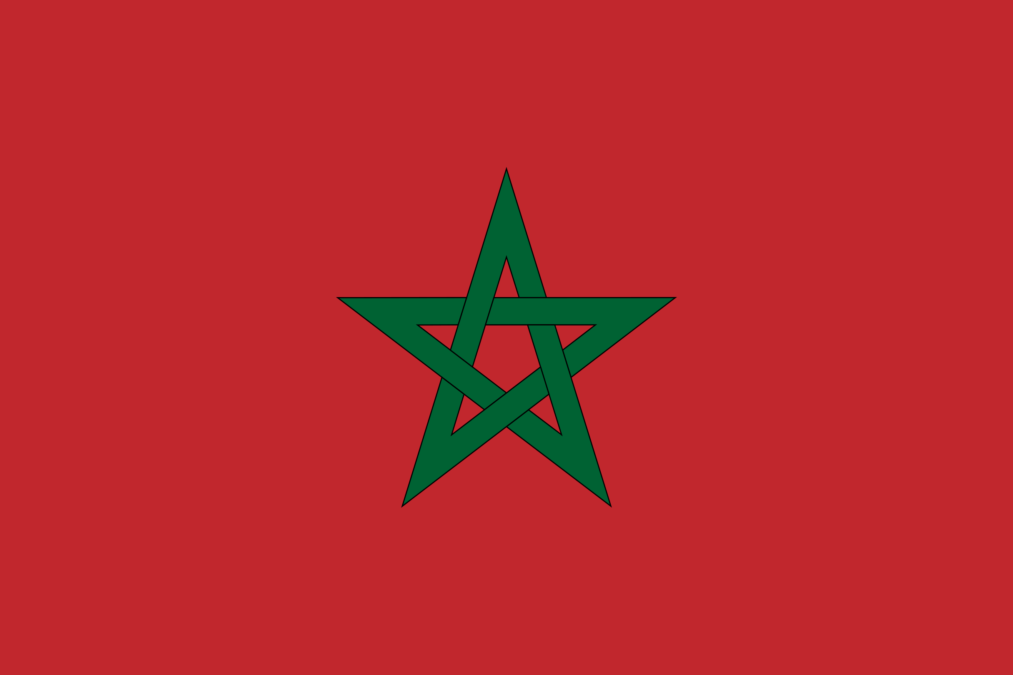
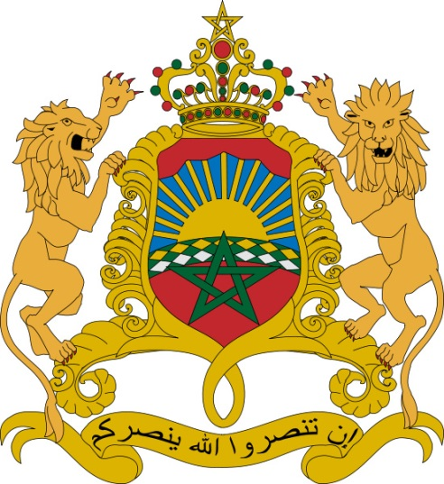
Королівство Марокко
Виконали
Учні 10-А класу
Кузнєцова Анастасія
Скрипка Віталій

Slide 2
Паспорт країни
Площа: 458730 км²; або 710850 км² враховуючи спірну територію Західної Сахари;
Столиця:Рабат
Політичний устрій: Конституційна монархія з виборним парламентом.
Голова держави: Мохаммед VI з 1999;
Голова уряду: Аделіла Бенкіран
Політична система: — конституційна монархія;
Населення: 33,241 млн чол.
Мови: арабська (державна) 75%, берберська 25%, французька, іспанська;
Релігі: іслам, сунітські течії;
Грошова одиниця: — марокканський дирхам.

Slide 3
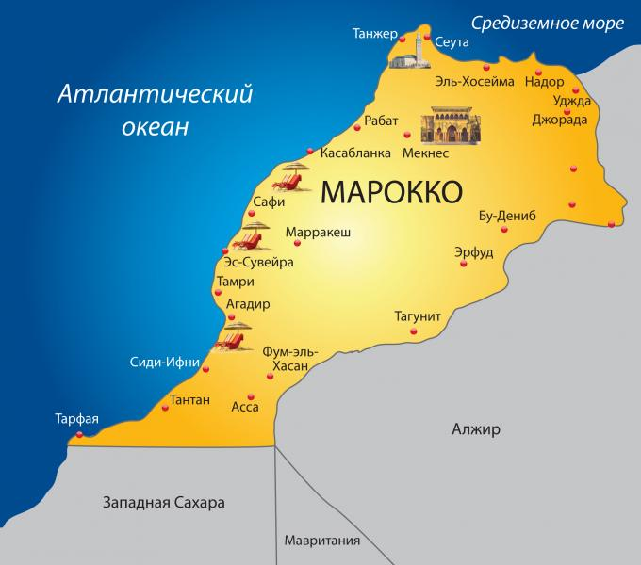
Географічне положення
Рельєф країни середньо- і високогірний з долинами і плато, прибережними низовинними рівнинами і дюнами. Гол. гірські пасма: Антиатлас (1800–2712 м, г.Ікнікуін), Високий Атлас (3000-4165 м, г. Тубкаль), Сер. Атлас (2300-3340 м, г. Бу-Наср), Ер-Риф (до 2456 м, г. Тідікін). Рівнини з відмітками до 300 м розташовані вздовж узбережжя. Міжгірські рівнини Марокканської (Західної) Месети і Високого Плато (Мароккано-Оранської, або Сх. Месети) обрамовані ланцюгами Ер-Рифу, Сер. і Високого Атласів. На півдні і півд.-сході розташовані піщані і кам'янисті пустелі Сахари. Клімат Марокко субтропічний, на півночі — середземноморський. Ріки, крім ниж. течії Себу, не судноплавні.

Slide 4
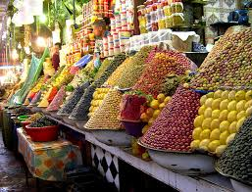
Економіка
Загальна характеристика господарства. Марокко — аграрна країна з відносно розвинутою гірничодобувною та обробною промисловістю. Транспорт: автомобільний, морський, залізничний, повітряний. У Марокко є 17 мор. портів, в тому числі 8 великих: Касабланка, Сафі, Мохаммедія, Надор, Танжер, Агадір, Махдія, Джорф-Ласфар. Найважливіший аеропорт знаходиться в Касабланці; крім нього, Марокко має в своєму розпорядженні ще десять великих аеропортів, з яких п'ять мають міжнародне значення. Марокко є третім у світі за виробітком фосфатів, та зміна цін на них на світовому ринку значно впливає на економіку Марокко в цілому. У 2015 році, Маррокко стане першою Африканською країною, що має високошвидкісний залізничний траспорт, а до 2030 планується побудувати бильзко 1500 км високошвидкісних залізничних ліній (ТЖВ).

Slide 5
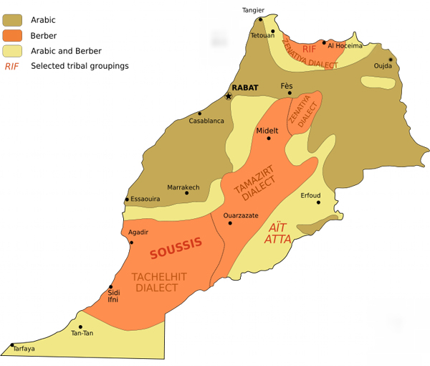
Населення
Населення країни становить 26,240 млн чол. (1990); 33,241 млн чол. (2005), з яких 60% ідентифікують себе арабами, 38% —бербери.

Slide 6
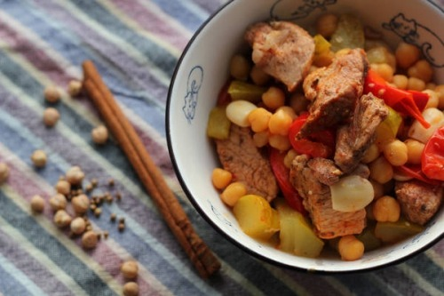
Культура
Марокко — країна з багатою культурою та цивілізацією, що лишалися практично в первозданному вигляді протягом тривалого часу. Мароканська кухня довго вважалась однією з найрізновидніших кухонь світу.

Slide 7
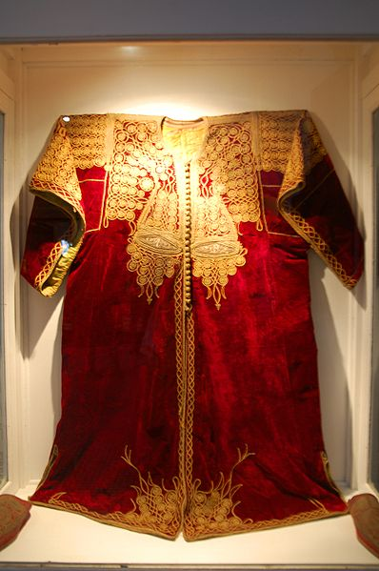
Культура
Марокко — багатонаціональна країна, що протягом своєї багатовікової історії на додачу до корінних бербер приймала багато етнічних груп, що прибували зі сходу (фінікійців, евреїв, арабів), півдня (маври), та півночі (римлян та вандалів), кожна з яких мала істотний вплив на соціальну структуру Марокко. Тут розповсюджені багато вірувань — від язичництва до юдаїзму, християнства, та ісламу.

Slide 8
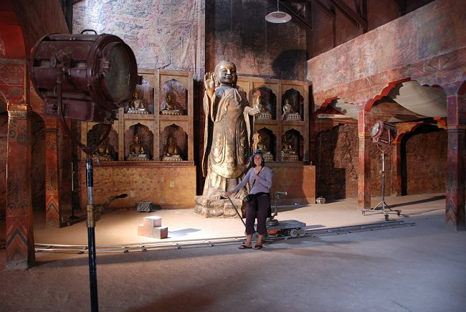
Культура
В Марокко розвинений кінематограф. Ще в 1944 році було запроваджено Мароканський кінематографічний центр, та відкрито кіностудію в Рабаті. Крім того, багато іноземних режисерів знімали кіно в Марокко. У 2001 році вперше проведено Міжнародний кінофестиваль Марракешу.

Slide 9
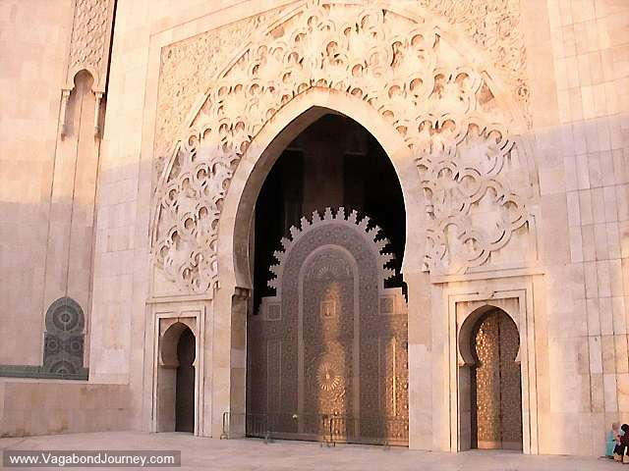
Культура
Традиційна архітектура Марокко представлена невеличкими житловими будинками, так званими Дарами (Dar), що характеризуються в першу чергу відсутністю вікон та будь-якого орнаменту. Складаються з товстих високих стін, що охороняють її мешканців від грабіжників, звірів та подібних небезпек.

Slide 10
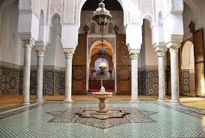
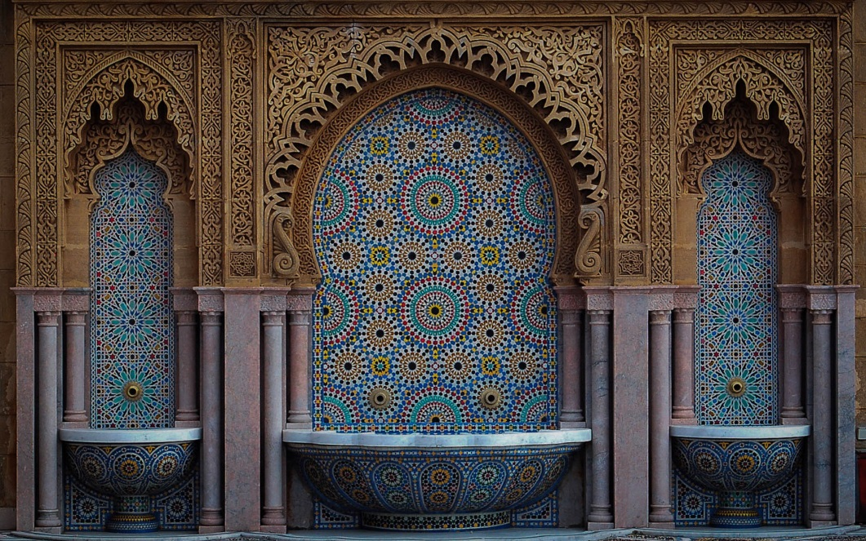

Slide 11
Дякуємо за увагу!

